Slide 1
Hands-On Machine Learning with Scikit-Learn and TensorFlow
Concepts, Tools, and Techniques to Build Intelligent Systems

Slide 2
CHAPTER 9
运行TensorFlow
TensorFlow是一个用于数值计算的强大开源软件库，非常适合大型机器学习。它背后的原理很简单：首先在Python中定义一个用来计算的图，然后TensorFlow就会使用这个图，并用优化过的C++代码来执行计算。

Slide 3
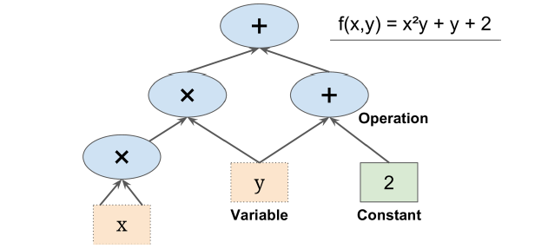
CHAPTER 9
运行TensorFlow
TensorFlow is a powerful open source software library for numerical computation, particularly well suited and fine-tuned for large-scale Machine Learning. Its basic principle is simple: you first define in Python a graph of computations to perform (for example, the one in Figure 9-1), and then TensorFlow takes that graph and runs it efficiently using optimized C++ code.

Slide 4
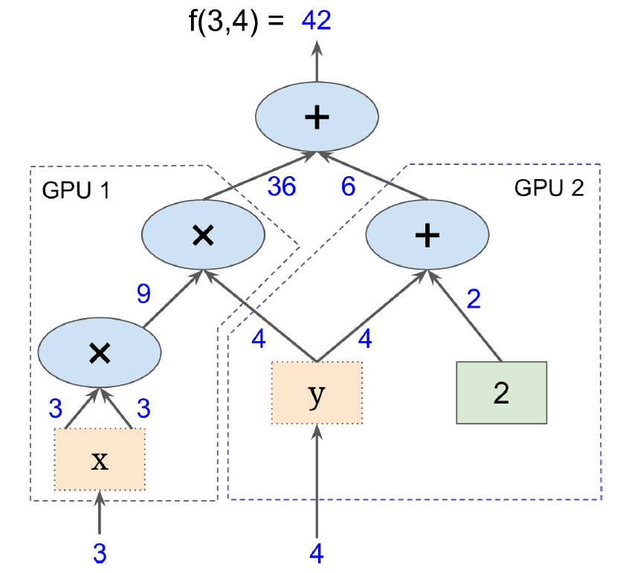
CHAPTER 9

Slide 5
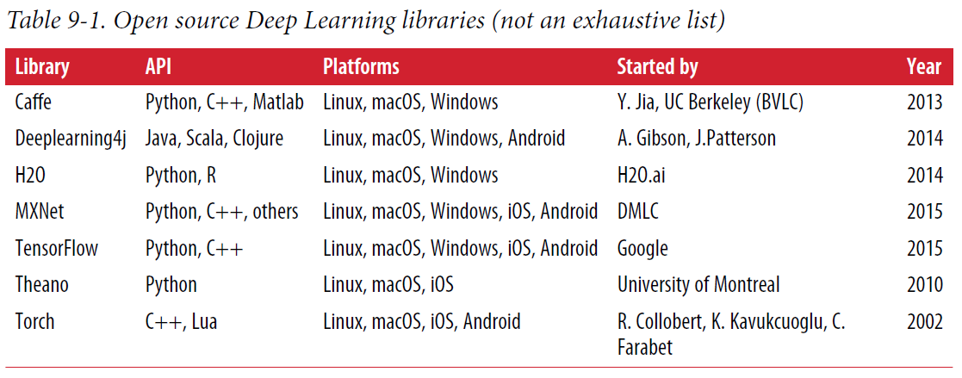
CHAPTER 9
运行TensorFlow

Slide 6
CHAPTER 9
运行TensorFlow
这一章会讲解TensorFlow的基础知识，从安装，到创建，执行，保存，可视化简单的计算图。掌握这些基础知识对于构建自己的神经网络来说非常重要。

Slide 7
创建一个计算图并在会话中执行
import tensorflow as tf
x = tf.Variable(3, name="x")
y = tf.Variable(4, name="y")
f = x*x*y + y + 2
>>> sess = tf.Session()
>>> sess.run(x.initializer)
>>> sess.run(y.initializer)
>>> result = sess.run(f)
>>> print(result)
42
>>> sess.close()
# a better way
with tf.Session() as sess:
x.initializer.run()
y.initializer.run()
result = f.eval()

Slide 8
创建一个计算图并在会话中执行
init = tf.global_variables_initializer() # prepare an init node
with tf.Session() as sess:
init.run() # actually initialize all the variables
result = f.eval()
>>> sess = tf.InteractiveSession()
>>> init.run()
>>> result = f.eval()
>>> print(result)
42
>>> sess.close()

Slide 9
创建一个计算图并在会话中执行
一个TensorFlow程序通常可以分成两部分：第一部分用来构建一个计算图（称为构建阶段），第二部分来执行这个图（称为执行阶段）。构建阶段通常会构建一个计算图，这个图用来展现ML模型和训练所需的计算。执行阶段则重复地执行每一步训练动作（比如每个小批量执行一步），并逐步提升模型的参数。

Slide 10
管理图
>>> x1 = tf.Variable(1)
>>> x1.graph is tf.get_default_graph()
True
>>> graph = tf.Graph()
>>> with graph.as_default():
... x2 = tf.Variable(2)
...
>>> x2.graph is graph
True
>>> x2.graph is tf.get_default_graph()
False

Slide 11
节点值的生命周期
w = tf.constant(3)
x = w + 2
y = x + 5
z = x * 3
with tf.Session() as sess:
print(y.eval()) # 10
print(z.eval()) # 15
with tf.Session() as sess:
y_val, z_val = sess.run([y, z])
print(y_val) # 10
print(z_val) # 15

Slide 12
节点值的生命周期
在图的每次执行间，变量的值是由会话维护。变量的生命周期从初始化器的执行开始，到关闭会话才结束。
在单进程的TensorFlow中，即使它们共享同一个计算图，多个会话之间仍然互相隔离，不共享任何状态（每个会话对每个变量都有自己的拷贝）。对于分布式TensorFlow，变量值保存在每个服务器上，而不是会话中，所以多个会话可以共享同一变量。

Slide 13
给训练算法提供数据
>>> A = tf.placeholder(tf.float32, shape=(None, 3))
>>> B = A + 5
>>> with tf.Session() as sess:
... B_val_1 = B.eval(feed_dict={A: [[1, 2, 3]]})
... B_val_2 = B.eval(feed_dict={A: [[4, 5, 6], [7, 8, 9]]})
...
>>> print(B_val_1)
[[ 6. 7. 8.]]
>>> print(B_val_2)
[[ 9. 10. 11.]
[ 12. 13. 14.]]

Slide 14
给训练算法提供数据
把上面的代码改成小批次梯度下降（Mini-batch Gradient Descent）。为此，需要一种在每次迭代时用下一个小批量替换X和y的方法。最简单的方法是用占位符节点。
X = tf.placeholder(tf.float32, shape=(None, n + 1), name="X")
y = tf.placeholder(tf.float32, shape=(None, 1), name="y")
然后定义批次的大小并计算批次的总数：
batch_size = 100
n_batches = int(np.ceil(m / batch_size))

Slide 15
给训练算法提供数据
最后，在执行阶段，逐个获取小批次，然后在评估依赖于它们的节点时，通过feed_dict参数提供X和y的值。
def fetch_batch(epoch, batch_index, batch_size):
[...] # load the data from disk
return X_batch, y_batch
with tf.Session() as sess:
sess.run(init)
for epoch in range(n_epochs):
for batch_index in range(n_batches):
X_batch, y_batch = fetch_batch(epoch, batch_index, batch_size)
sess.run(training_op, feed_dict={X: X_batch, y: y_batch})
best_theta = theta.eval()

Slide 16
保存和恢复模型
[...]
theta = tf.Variable(tf.random_uniform([n + 1, 1], -1.0, 1.0), name="theta")
[...]
init = tf.global_variables_initializer()
saver = tf.train.Saver()
with tf.Session() as sess:
sess.run(init)
for epoch in range(n_epochs):
if epoch % 100 == 0: # checkpoint every 100 epochs
save_path = saver.save(sess, "/tmp/my_model.ckpt")
sess.run(training_op)
best_theta = theta.eval()
save_path = saver.save(sess, "/tmp/my_model_final.ckpt")

Slide 17
保存和恢复模型
恢复模型同样简单：与之前一样，在构造期末尾创建一个Saver节点，不过在执行期开始的时候，不是用init节点来初始化变量，而是调用Saver对象上的restore（）方法：
with tf.Session() as sess:
saver.restore(sess, "/tmp/my_model_final.ckpt")
[...]
默认地，Saver会按照变量名来保存和恢复变量，不过如果你想做更多的控制，也可以在保存和恢复时自己指定名称。比如，在下面的代码中，Saver只会保存theta，并将其命名为weights：
saver = tf.train.Saver({"weights": theta})

Slide 18
用TensorBoard来可视化图和训练曲线
使用TensorBoard。给它一些训练状态，它可以在浏览器中将这些状态以交互的方式展现出来（比如学习曲线）。还可以将图的定义提供给它，然后通过浏览器来进行查看。这种方式对识别图中的错误，发现图的瓶颈等非常有用。
from datetime import datetime
now = datetime.utcnow().strftime("%Y%m%d%H%M%S")
root_logdir = "tf_logs"
logdir = "{}/run-{}/".format(root_logdir, now)
mse_summary = tf.summary.scalar('MSE', mse)
file_writer = tf.summary.FileWriter(logdir, tf.get_default_graph())

Slide 19
用TensorBoard来可视化图和训练曲线
[...]
for batch_index in range(n_batches):
X_batch, y_batch = fetch_batch(epoch, batch_index, batch_size)
if batch_index % 10 == 0:
summary_str = mse_summary.eval(feed_dict={X: X_batch, y: y_batch})
step = epoch * n_batches + batch_index
file_writer.add_summary(summary_str, step)
sess.run(training_op, feed_dict={X: X_batch, y: y_batch})
[...]
要避免在每一步都记录状态信息，因为这会严重拖慢训练速度。最后，需要在程序结束时关闭FileWriter：
file_writer.close()

Slide 20
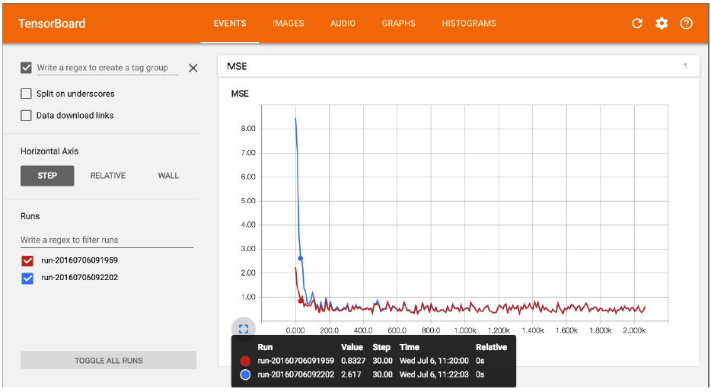
用TensorBoard来可视化图和训练曲线
$ tensorboard --logdir tf_logs/
Starting TensorBoard on port 6006
(You can navigate to http://0.0.0.0:6006)

Slide 21
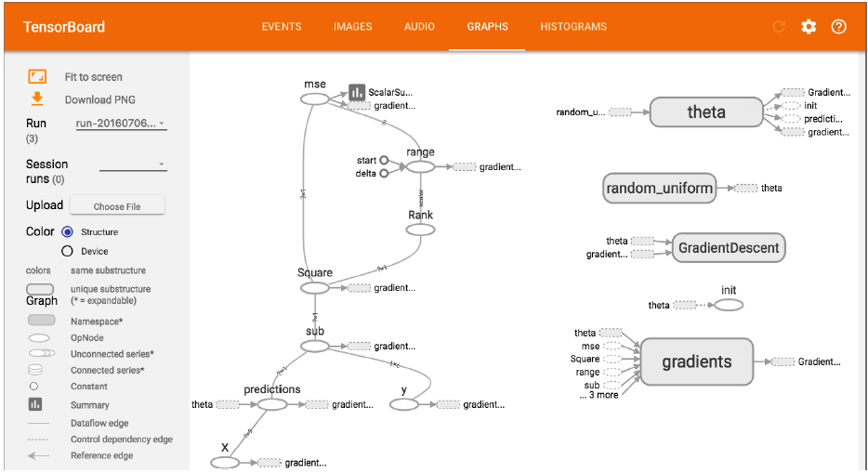
用TensorBoard来可视化图和训练曲线
$ tensorboard --logdir tf_logs/
Starting TensorBoard on port 6006
(You can navigate to http://0.0.0.0:6006)

Slide 22
命名作用域
在处理诸如神经网络等复杂模型时，图很容易就变得杂乱而庞大。为了避免这种情况，可以创建命名作用域来将相关的节点分组。比如，可以修改上面的例子，将error（误差）和mse ops（MSE操作）定义到一个叫作“loss”的命名作用域中：
with tf.name_scope("loss") as scope:
error = y_pred - y
mse = tf.reduce_mean(tf.square(error), name="mse")
在这个作用域中定义的每个操作现在都有一个“loss/”前缀：
>>> print(error.op.name)
loss/sub
>>> print(mse.op.name)
loss/mse

Slide 23
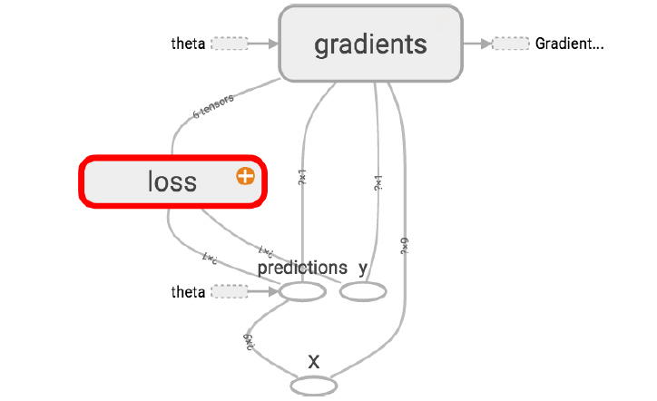
命名作用域
在TensorBoard中，mse和error节点现在都显示在“loss”命名空间中，并且该命名空间默认是收起来的。

Slide 24
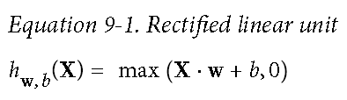
模块化
假设你想要创建一个计算两个修正线性单元（ReLU）之和的图。修正线性单元会计算输入的线性函数，如果值是正数，则输出其值，如果是负数，则返回0，如公式9-1所示。

Slide 25
模块化
n_features = 3
X = tf.placeholder(tf.float32, shape=(None, n_features), name="X")
w1 = tf.Variable(tf.random_normal((n_features, 1)), name="weights1")
w2 = tf.Variable(tf.random_normal((n_features, 1)), name="weights2")
b1 = tf.Variable(0.0, name="bias1")
b2 = tf.Variable(0.0, name="bias2")
z1 = tf.add(tf.matmul(X, w1), b1, name="z1")
z2 = tf.add(tf.matmul(X, w2), b2, name="z2")
relu1 = tf.maximum(z1, 0., name="relu1")
relu2 = tf.maximum(z2, 0., name="relu2")
output = tf.add(relu1, relu2, name="output")

Slide 26
模块化
def relu(X):
w_shape = (int(X.get_shape()[1]), 1)
w = tf.Variable(tf.random_normal(w_shape), name="weights")
b = tf.Variable(0.0, name="bias")
z = tf.add(tf.matmul(X, w), b, name="z")
return tf.maximum(z, 0., name="relu")
n_features = 3
X = tf.placeholder(tf.float32, shape=(None, n_features), name="X")
relus = [relu(X) for i in range(5)]
output = tf.add_n(relus, name="output")

Slide 27
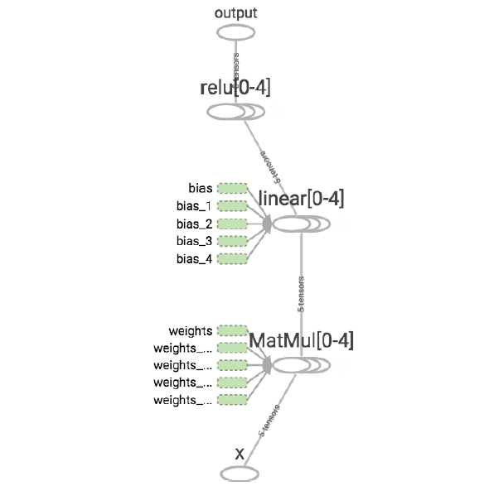
模块化

Slide 28
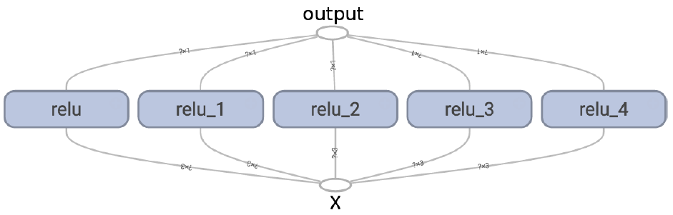
模块化
使用命名作用域，可以让图更加清晰。只需要将relu（）函数的内容放进一个命名作用域即可。下图展示了结果图。注意，TensorFlow还通过加_1、_2等后缀的方式为命名作用域提供了唯一的名字。
def relu(X):
with tf.name_scope("relu"):
[...]

Slide 29
共享变量
def relu(X, threshold):
with tf.name_scope("relu"):
[...]
return tf.maximum(z, threshold, name="max")
threshold = tf.Variable(0.0, name="threshold")
X = tf.placeholder(tf.float32, shape=(None, n_features), name="X")
relus = [relu(X, threshold) for i in range(5)]
output = tf.add_n(relus, name="output")
def relu(X): # Another method
with tf.name_scope("relu"):
if not hasattr(relu, "threshold"):
relu.threshold = tf.Variable(0.0, name="threshold")
[...]
return tf.maximum(z, relu.threshold, name="max")

Slide 30
共享变量
with tf.variable_scope("relu"):
threshold = tf.get_variable("threshold", shape=(),initializer=tf.constant_initializer(0.0))
with tf.variable_scope("relu", reuse=True):
threshold = tf.get_variable("threshold")
with tf.variable_scope("relu") as scope:
scope.reuse_variables()
threshold = tf.get_variable("threshold")

Slide 31
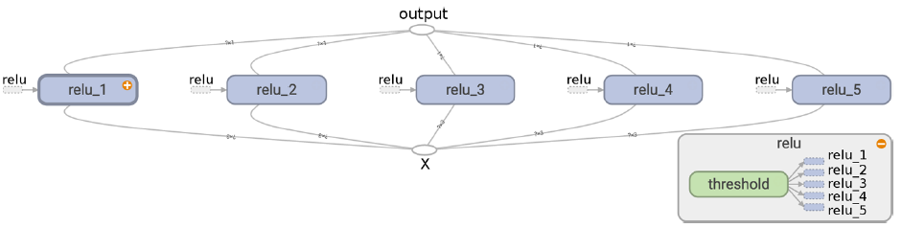
共享变量
def relu(X):
with tf.variable_scope("relu", reuse=True):
threshold = tf.get_variable("threshold") # reuse existing variable
[...]
return tf.maximum(z, threshold, name="max")
X = tf.placeholder(tf.float32, shape=(None, n_features), name="X")
with tf.variable_scope("relu"): # create the variable
threshold = tf.get_variable("threshold", shape=(), initializer=tf.constant_initializer(0.0))
relus = [relu(X) for relu_index in range(5)]
output = tf.add_n(relus, name="output")

Slide 32
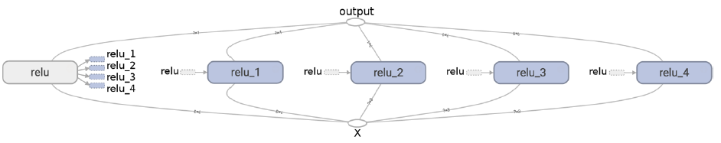
共享变量
def relu(X):
threshold = tf.get_variable("threshold", shape=(), initializer=tf.constant_initializer(0.0))
[...]
return tf.maximum(z, threshold, name="max")
X = tf.placeholder(tf.float32, shape=(None, n_features), name="X")
relus = []
for relu_index in range(5):
with tf.variable_scope("relu", reuse=(relu_index >= 1)) as scope:
relus.append(relu(X))
output = tf.add_n(relus, name="output")

